Slide 1
以CSS設定顏色與背景
Foreground and Background
Colors, Textures and Images

Slide 2
大綱
顏色模型
顏色設定
透明度
背景影像
漸層色

Slide 3
顏色模型
RGB
以光的三原色： 紅（Red）、綠（Green）、藍（Blue） 組成各種顏色
HSL
調整光線的 色調（Hue）、飽和度（Saturation）、 亮度（Lightness）

Slide 4
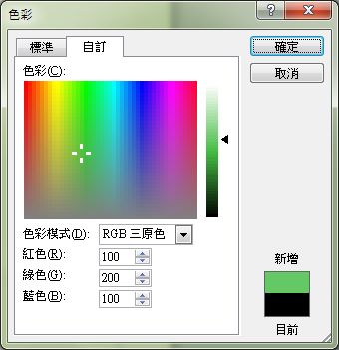
RGB 模型
光的三原色：
紅 Red
綠 Green
藍 Blue
每一種顏色以一個位元組表示其強度
最小值0，最大值255（十六進位值 FF）。
rgb(255,255,255) 白色
rgb(0,0,0) 黑色
rgb(128,128,128) 灰色

Slide 5
RGB 顏色的設定方式
使用名稱：
red（█）
fuchsia（█）
cyan（█）
使用 RGB 值
rgb(255,0,0)█
rgb(255,0,255)█
rgb(0,255,255)█
使用六碼十六進位值：
#FF0000（█）
#FF00FF（█）
#00FFFF（█）
使用三碼十六進位值：
#F00（█）
#F0F（█）
#0FF（█）
W3 Schools 顏色表

Slide 6
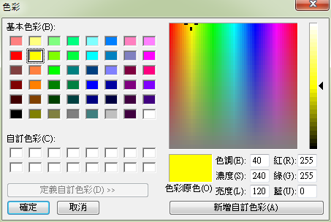
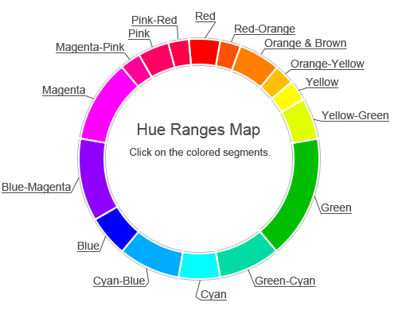
HSL 模型
色調 Hue
又稱為『色相』
0°~360°
濃度 Saturation
又稱為『飽和度』、『彩度』
0%~100%
亮度 Lightness
又稱為『明度』
0%~100%
hsl(120,50%,75%)
Notes:
http://www.workwithcolor.com/cyan-color-hue-range-01.htm

Slide 7
顏色設定
前景色
屬性：color
設定內容文字的顏色
背景色
屬性： background-color
外框色
屬性： border-color

Slide 8
外框色
設定四週邊框的顏色，可以指定 1~4 色
範例:
border-color: red green blue yellow;
上邊紅、右邊綠、下邊藍、左邊黃
border-color: red green blue;
上邊紅、右邊與左邊皆綠、下邊藍
border-color: red green;
上下皆紅、左右皆綠
border-color: red;
上下左右四邊皆紅

Slide 9
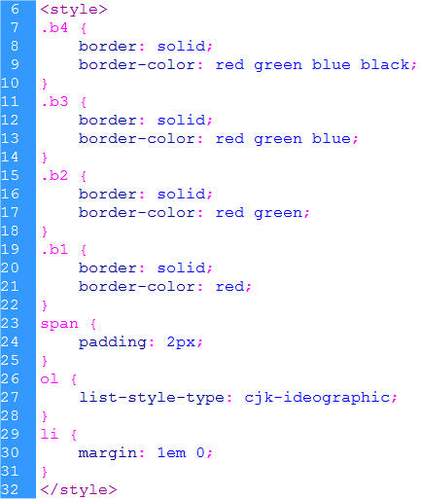
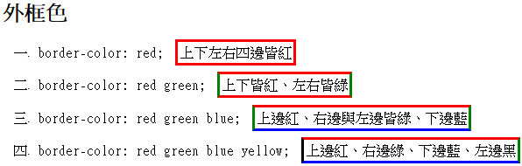
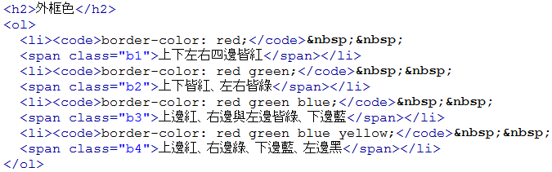

Slide 10
<hr> 水平線的顏色
HTML4 的 <hr> 有 color 屬性
<hr color="blue">
HTML5 新標準，<hr> 的 color 屬性已經廢除，以 CSS 設定線條顏色
Firefox 和 Opera
<hr style="color:red">
Chrome 和 IE
<hr style="border-color:red">
所以，為了相容性：
<hr style="color:red;border-color:red">

Slide 11
透明度
opacity: value
value 介於 0.0 到 1.0 之間的值
0.0 完全透明
1.0 不透明
rgba(紅色值, 綠色值, 藍色值, 透明度)
紅色值: 0~255
綠色值: 0~255
藍色值: 0~255
透明度: 0.0~1.0
hsla(色調, 濃度, 亮度, 透明度)
Notes:
http://www.css3maker.com/css-3-rgba.html

Slide 12
背景影像
background-image: url('圖片網址')
background-size:
寬度 高度
百分比
cover 圖片大小蓋住內容
contain 圖片大小被內容涵蓋

Slide 13
背景影像
background-repeat:
repeat 圖片重複鋪滿背景
repeat-x 圖片水平方向重複
repeat-y 圖片垂直方向重複
no-repeat 圖片不重複
background-attachment :
scroll 背景圖片隨內容捲動
fixed 背景圖片固定，不隨內容捲動

Slide 14
漸層色
線性漸層
linear-gradient(方向, 顏色1, 顏色2)
例：
放射狀漸層
radial-gradient
background-image: linear-gradient(90deg, white, green);

Slide 15
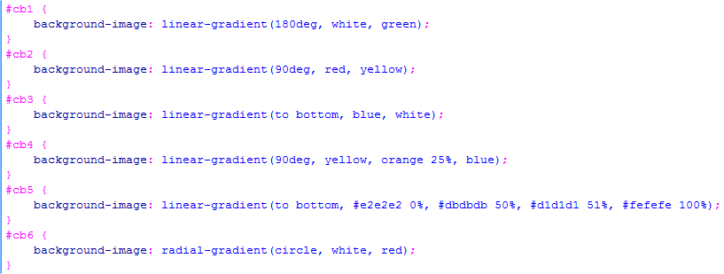
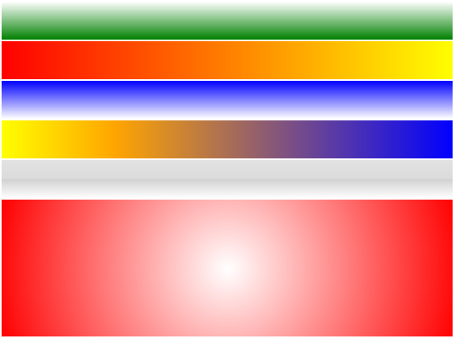

Slide 16
結語
以 rgb 設定色
以 rgba 設定顏色與透明度
顏色值介於 0~255
透明度介於 0~1
Notes:
http://kourge.net/files/nvu/pres.html

